Slide 1
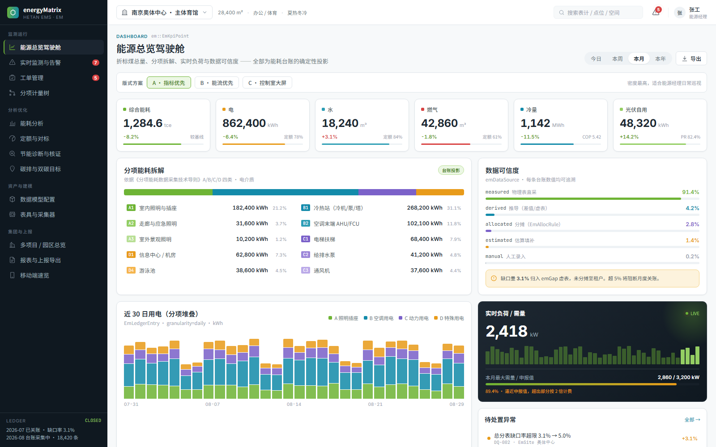
Em
ENERGYMATRIX · 医院能源管理数字孪生 POD
一本不会撒谎的能耗账
市面上的能耗系统都在回答「用了多少」；energyMatrix 回答的是——
这个数，你敢不敢拿去结算、审计、付钱。
装得快
算得清
藏不住
赖不掉
即插即用的 Pod
五介质一本账
有问题不装正常
改一笔留一痕

Slide 2
现状 · 似曾相识吗
医院后勤的能耗，难在三件小事
月底对账
水电气热冷五种介质、几百块表，人工抄表加 Excel 拼账，科室分摊只能靠估。
还有一个硬约束
万元收入能耗支出
三级公立医院绩效考核指标，年年要报、逐年要降。账算不清，指标就没有着落。
表坏不知
通信断了三个月没人发现，屏幕上一片「正常」，年底账对不上才开始翻。
节能扯皮
节能公司说省了 80 万，业主怕多付——双方都认的核证依据，拿不出来。
场景来自医院后勤能耗管理日常；指标名称见国家三级公立医院绩效考核体系

Slide 3
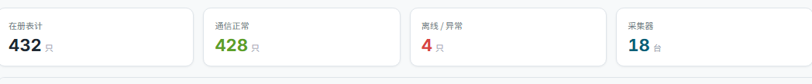
开场 · 装得快
即插即用的 Pod
上午装，下午见数。
传统能耗项目
点位表逐条核对，实施以月计；
演示环境还要另外搭。
整个系统——后端逻辑、13 块屏幕、设备模板、语义定义——打包成单个 energyMatrix.pod，在 FIN 平台里安装即用。建一块表不是画点位表，是从 14 个模板里选一个填参数。
ENERGYMATRIX
单个 Pod 安装，重启即用；
一条命令铺出整套示范院区；
14 个设备模板，建模 = 选模板。
边界说在前面：它运行在 FIN Framework 5.3 之上，是 FIN 生态内的即插即用，不是独立软件——装完重启宿主即生效。
装完即见的表具与采集器台账（设计原型演示数据）

Slide 4
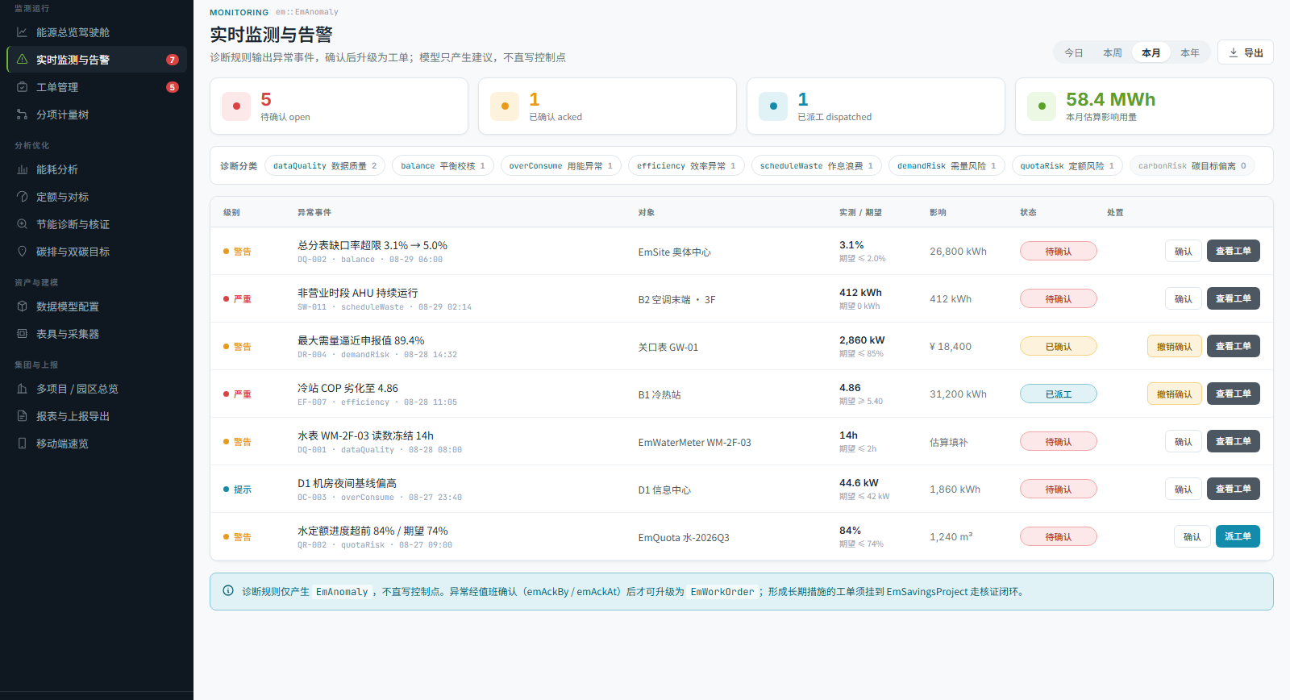
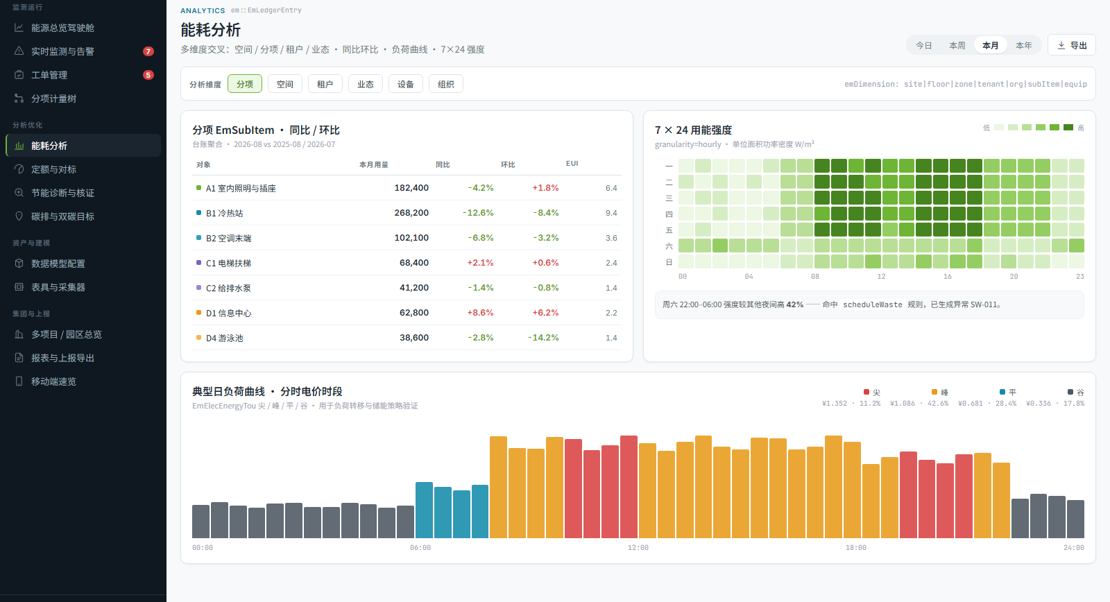
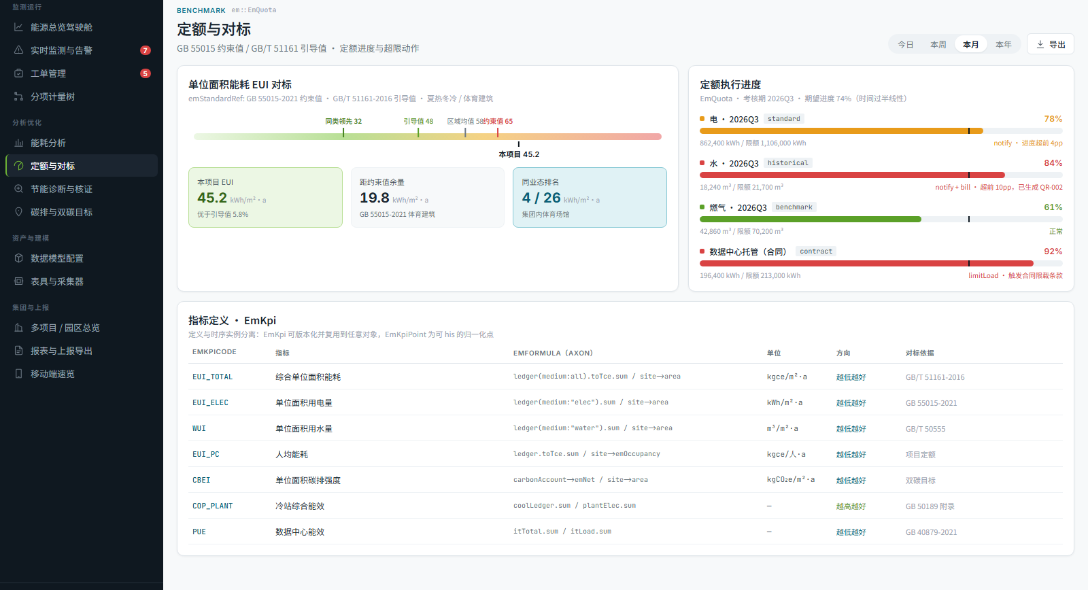
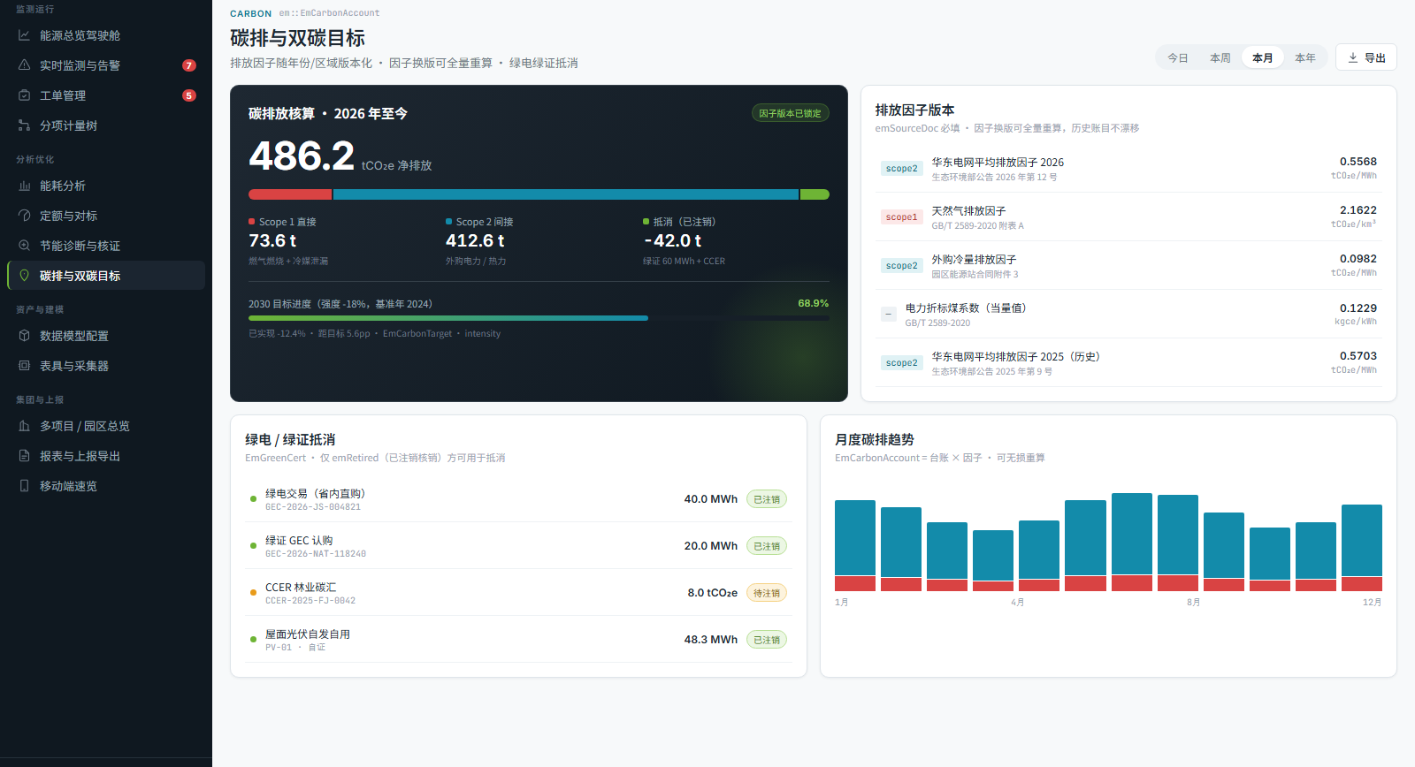
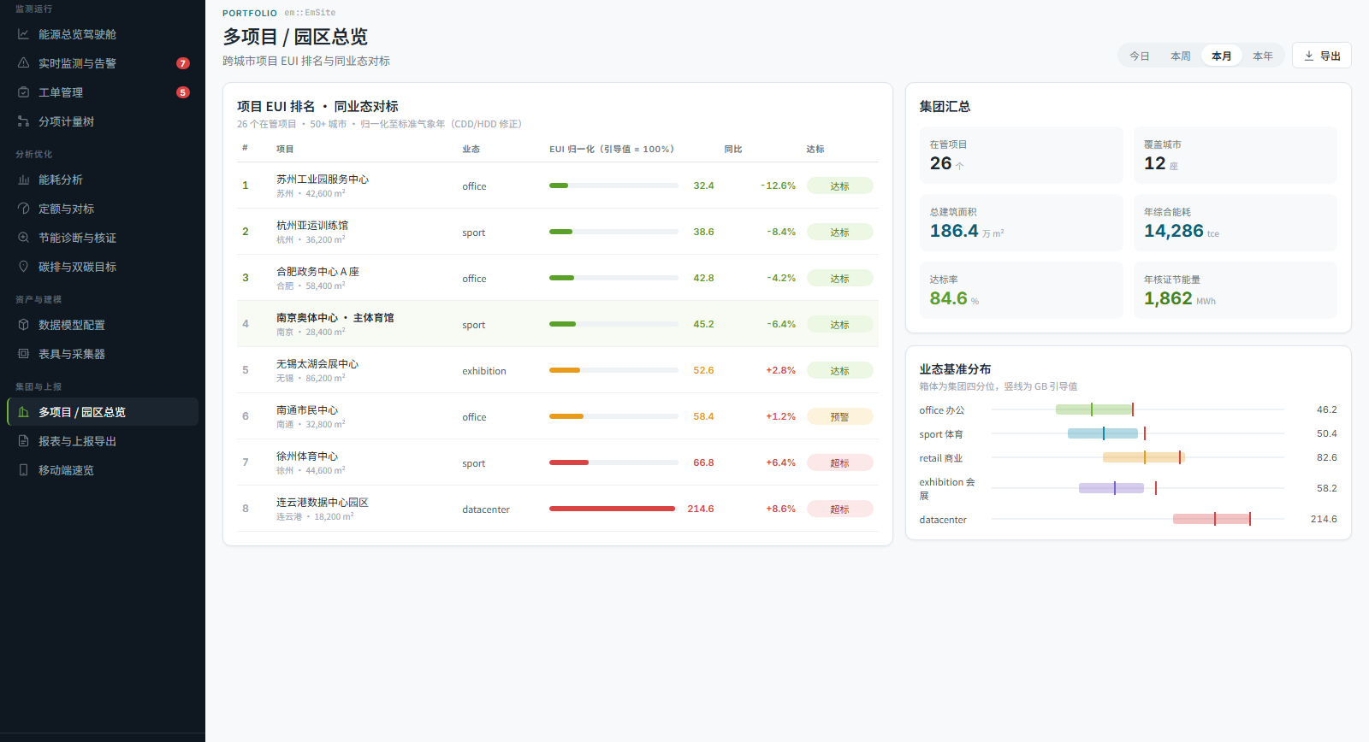
产品力 · 所见即所得
随 Pod 开箱的 13 块屏，先睹六块
能源总览驾驶舱
实时监测与告警
能耗分析 · 同比环比
定额与对标 · 国考指标
碳排与双碳目标
多项目 / 园区总览
界面均为设计原型演示数据（Mock）；另有分项计量树、节能诊断与核证、工单管理、表具与采集器、报表与上报导出、数据模型配置、移动端速览七块屏。

Slide 5
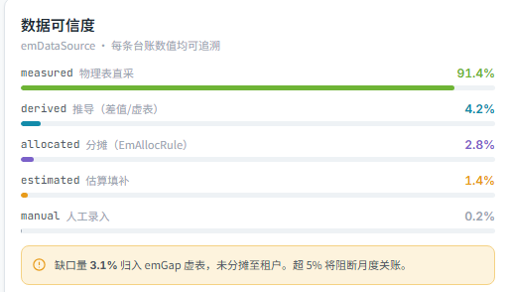
第一关
算得清
月底不用人海战术对 Excel。
水、电、气、热、冷五种介质统一进一本能耗台账，关账之后按分摊规则自动算到科室、病区、租户。换表跳变、通信断链有读数补偿——账，不会因为一块表出问题就断掉。
设计原型演示 · 每条台账数据标注来源，缺口率透明
别家的账
五种介质五套曲线，各自为政；汇总靠导出 Excel，手工拼。
这本账
一本台账统一入账，关账即冻结；国考指标、科室分摊，报表随时直接出。

Slide 6
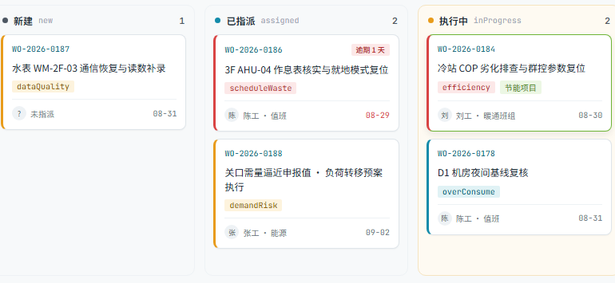
第二关
藏不住
系统 24 小时盯着，问题派单到人。
不明用能的缺口率一旦超过 5%，系统拦住不让结账——先把漏洞找出来再说。表计断链、读数异常自动诊断，生成工单派给具体的人，修完销单。做不到的检测规则，明写「未实现」，不装成在保护你。
设计原型演示 · 异常派单到人，逾期自动标红
别家的屏
表坏了显示最后一次读数，一切「正常」；没实现的功能静默跳过。
这本账
缺口超闸就拦账、异常就派单；连演示数据都带专属标记，永不冒充真数据。

Slide 7
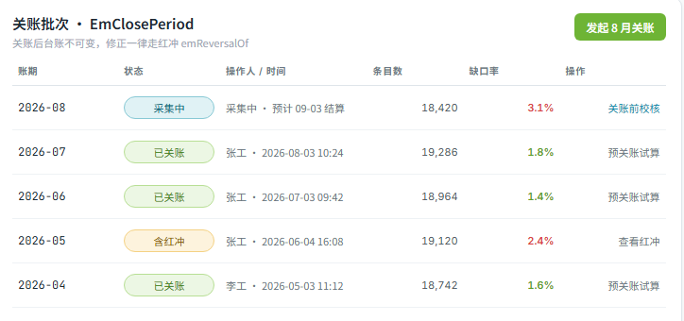
第三关
赖不掉
节能公司说省了 80 万，系统里有核证过程。
关账后的老账改不动，修正只能走「红冲」：谁改的、为什么改，一查到底。费率、排放因子每个版本都带依据文件号。节能量按 IPMVP / ASHRAE G14 国际核证协议算完才敢报——EMC 付款、审计检查、双碳报告，用的都是这一套记录。
设计原型演示 · 关账冻结，修正走红冲留痕
别家的数
改数无痕覆盖，审计来了说不清；节能量靠节能公司自己报。
这本账
改一笔留一痕；节能量、碳排放都从同一本账核证重算，双方签字有据。

Slide 8
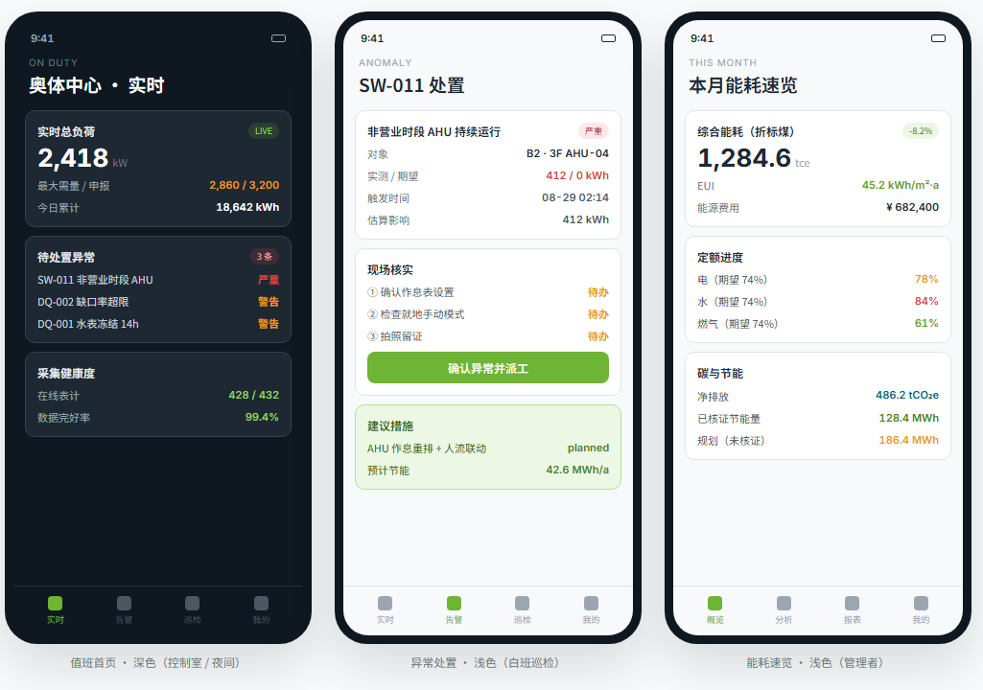
底座 · FIN FRAMEWORK
建在开放平台上：不拆旧、不出院
现有系统直接接
原生支持 BACnet / Modbus / KNX / SNMP / OPC 与 Haystack 语义——楼控、电监、水表现有投资全部保留，不用拆旧换新。
哪里都能看
HTML5 界面，后勤办公室、值班手机、领导平板，浏览器打开即用，不装客户端。
数据不出院
本地部署在院内机房，能耗与运营数据不出医院边界，满足数据安全要求。
移动端速览（设计原型演示）：值班深色模式、异常处置、管理者报表
平台不是孤儿
FIN 系平台覆盖医疗等多行业，集成商与 OEM 生态成熟，连接器持续维护，有活跃路线图。
被追问「为什么你们做得到」时的答案：十条数据铁律代码化强制，87 个单元测试值守，Haystack 语义模型打底，FIN 5.3 原生 Pod 交付。

Slide 9
一本不会撒谎的能耗账——
装得快 · 算得清 · 藏不住 · 赖不掉
装得快 上午装，下午见数——即插即用的 Pod
Em
算得清 五介质一本账，科室分摊自动出
藏不住 缺口拦账、异常派单，有问题不装正常
赖不掉 改一笔留一痕，节能量按国际协议核证
ENERGYMATRIX · 建筑能源管理数字孪生

